Slide 1
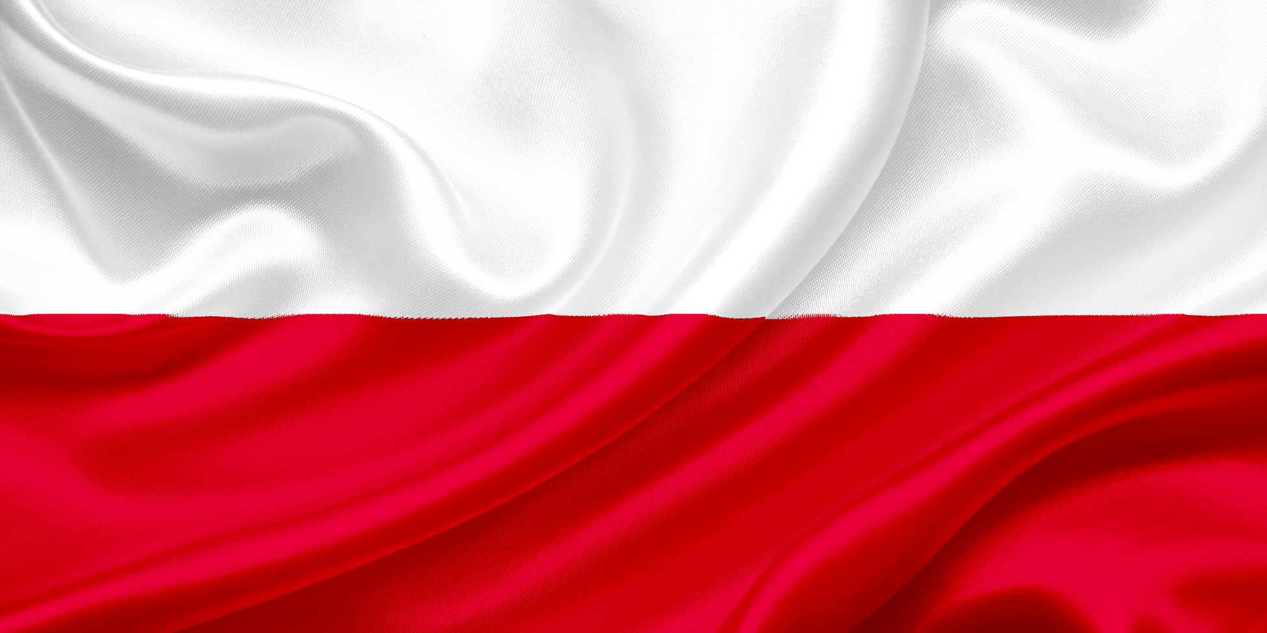
„STULECIE NIEPODLEGŁOŚCI w BARWACH BIAŁO - CZERWONYCH”
Zespół Szkolno - Przedszkolny w Jasionówce

Slide 2
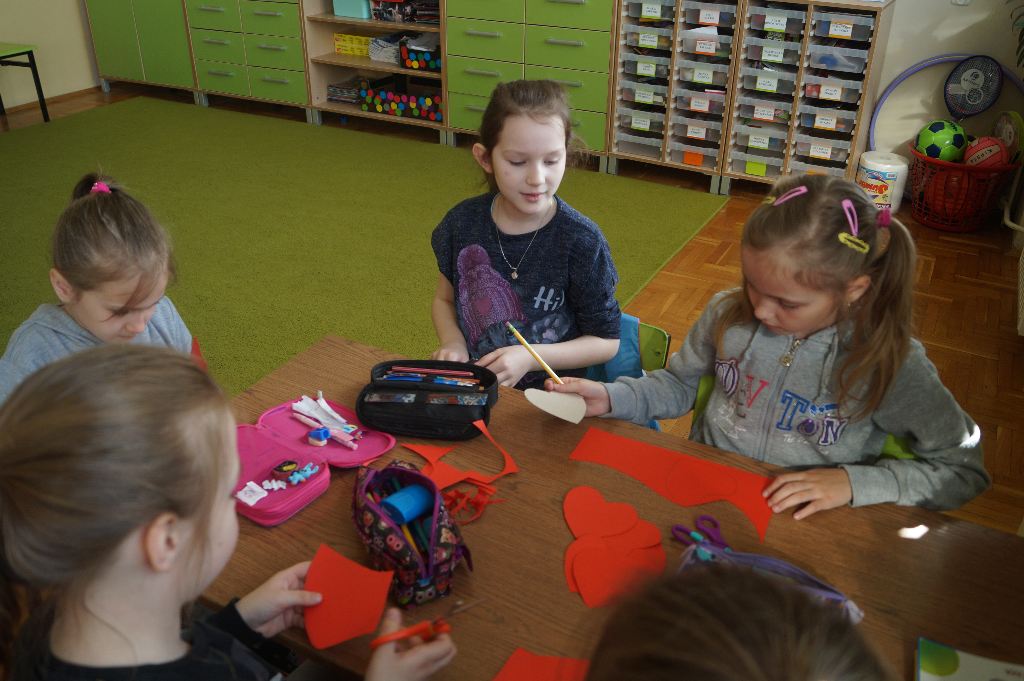
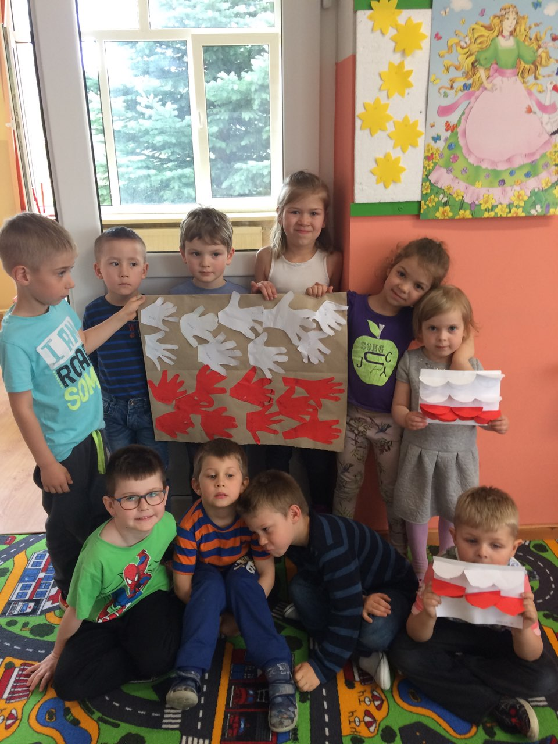
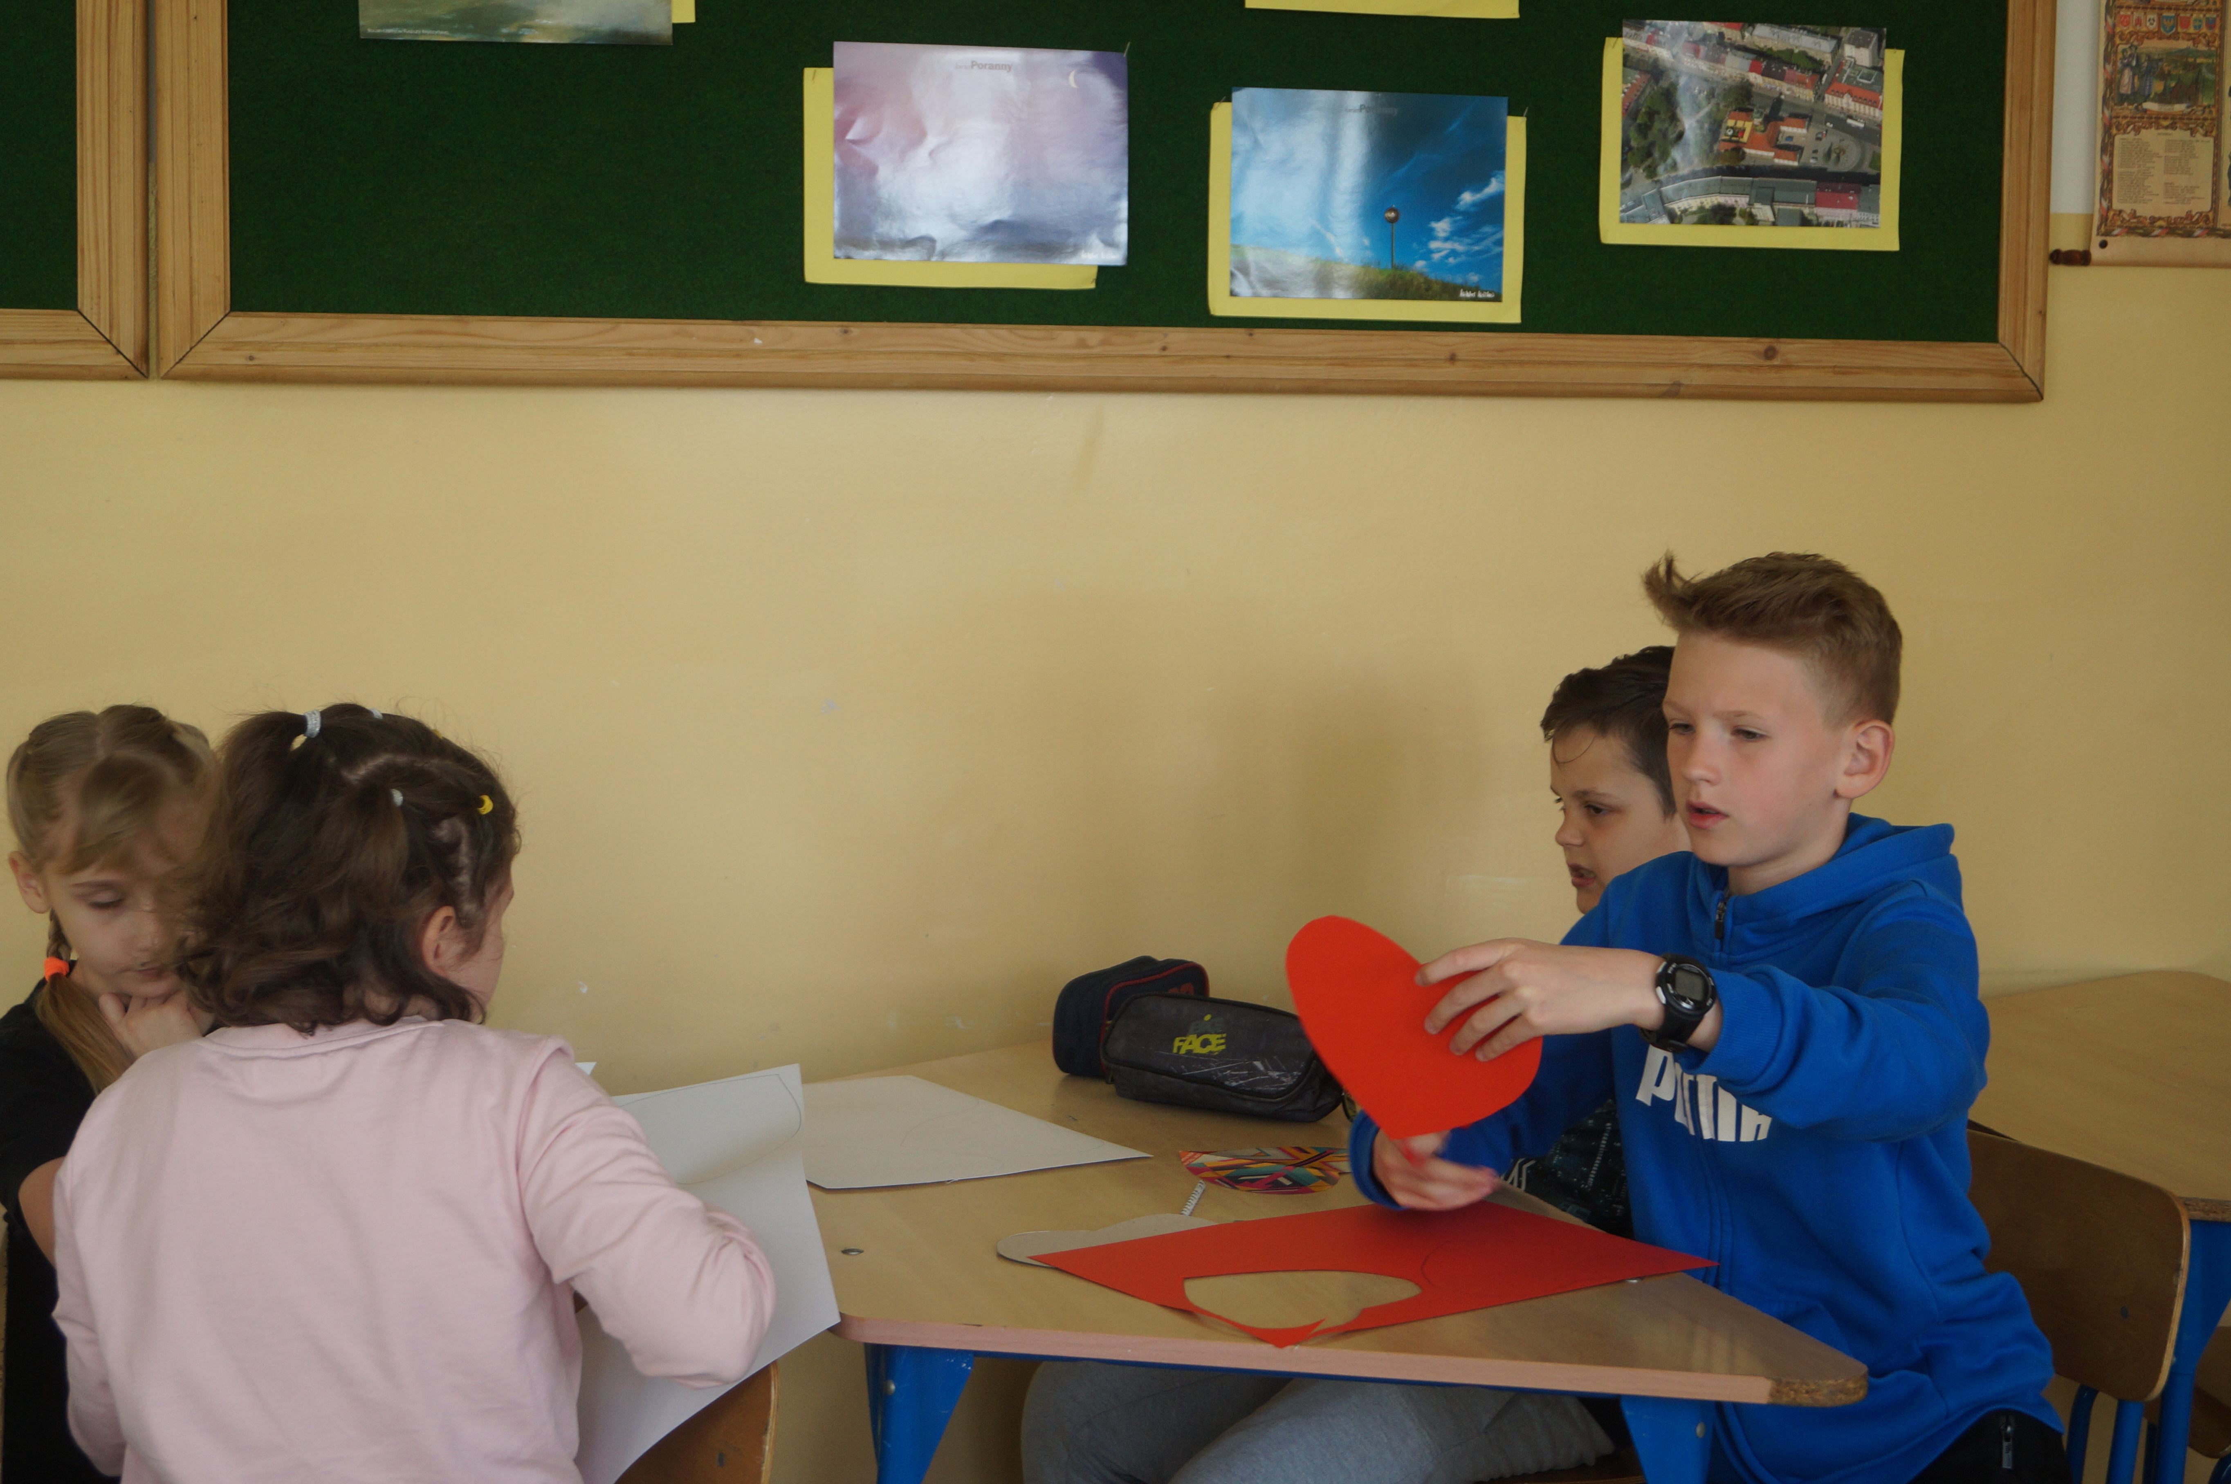
Wszyscy z zapałem przygotowujemy biało – czerwone dekoracje...

Slide 3
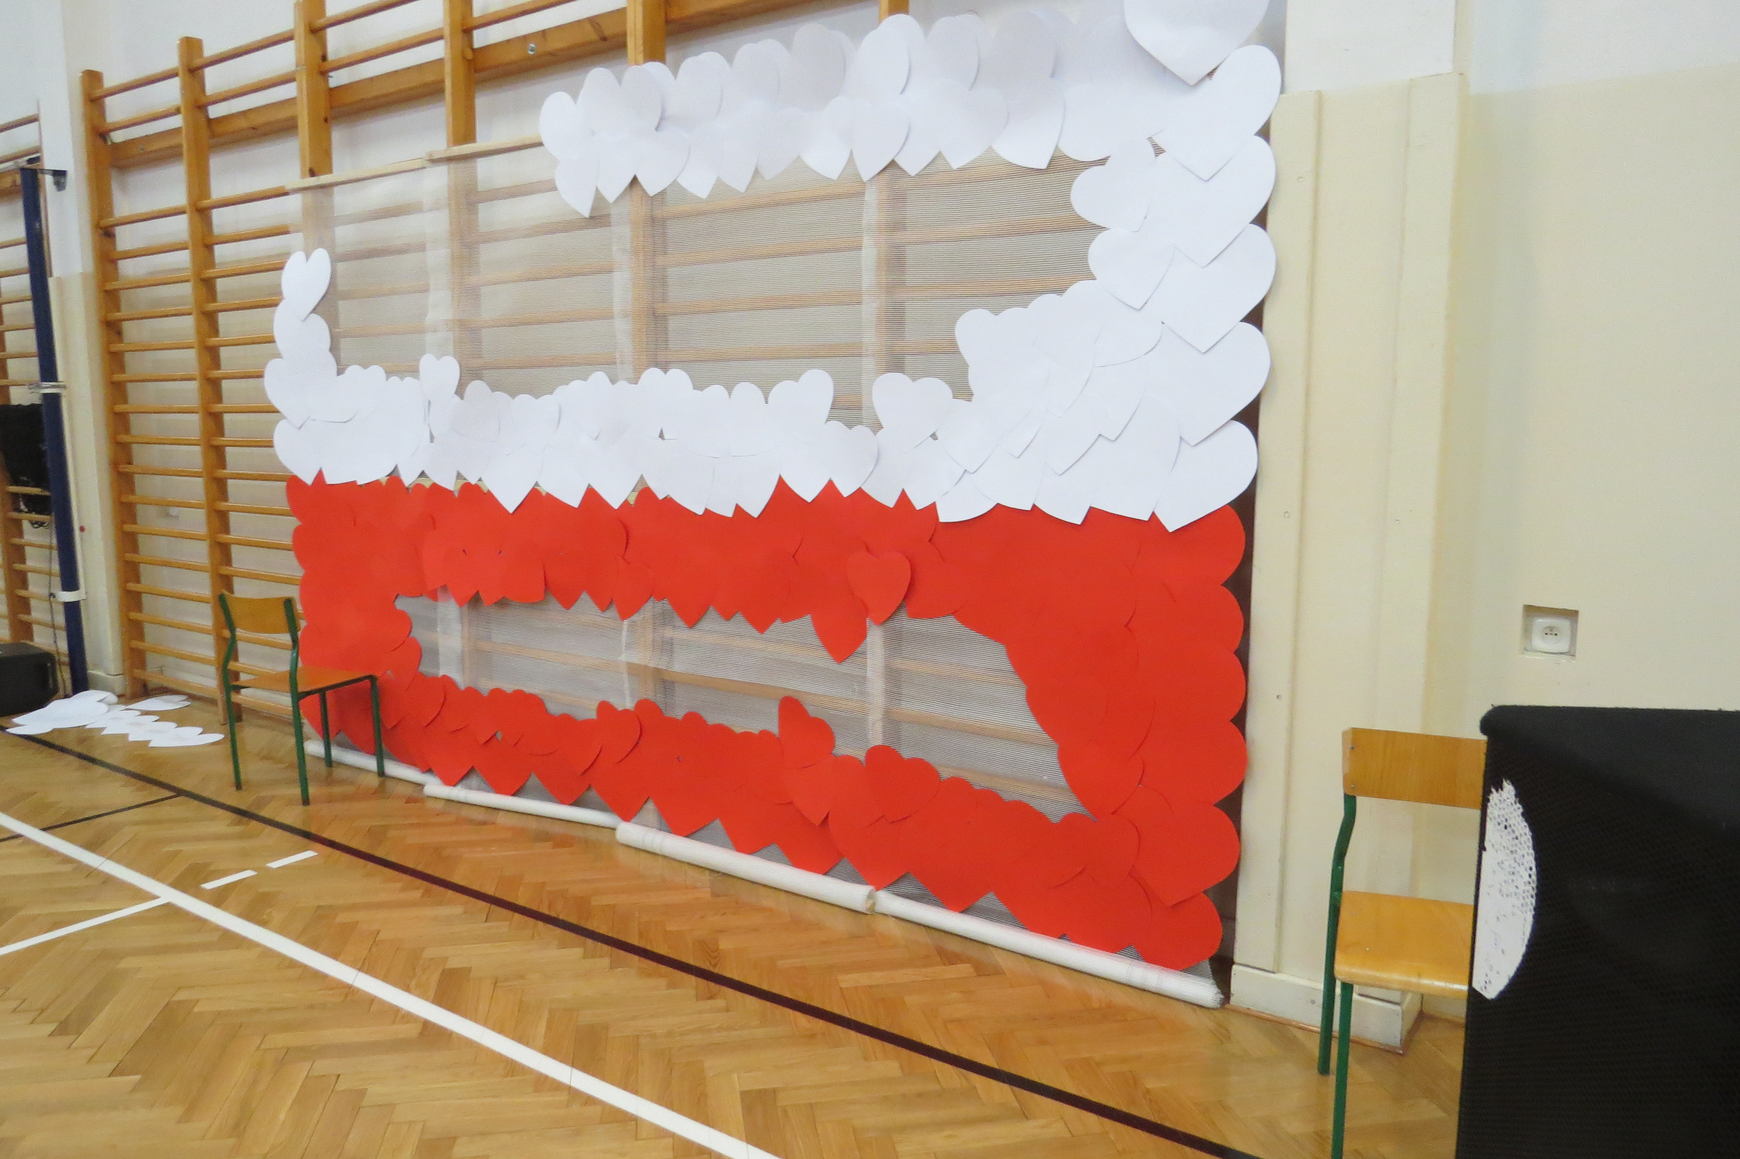
Tworzymy „FLAGĘ SERC”

Slide 4
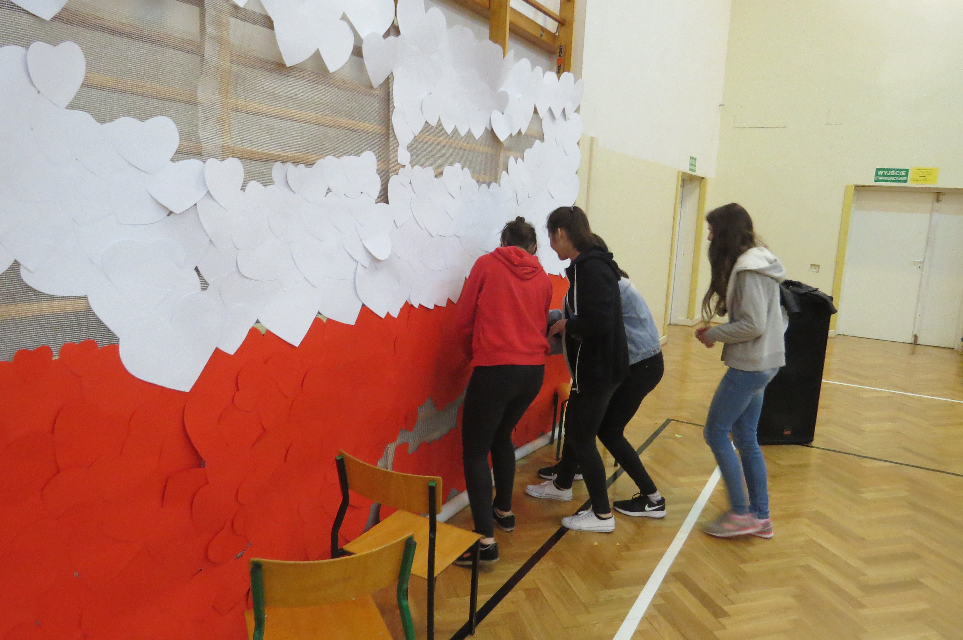
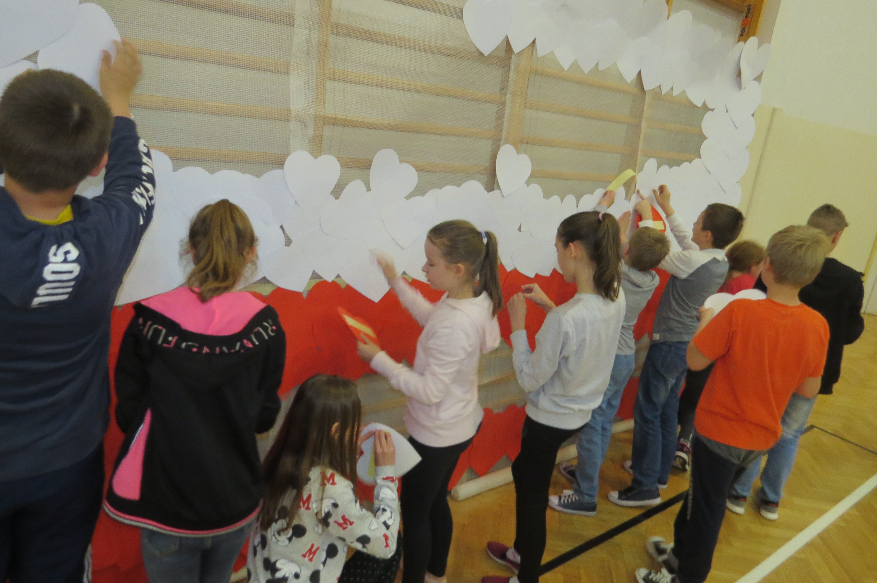

Slide 5
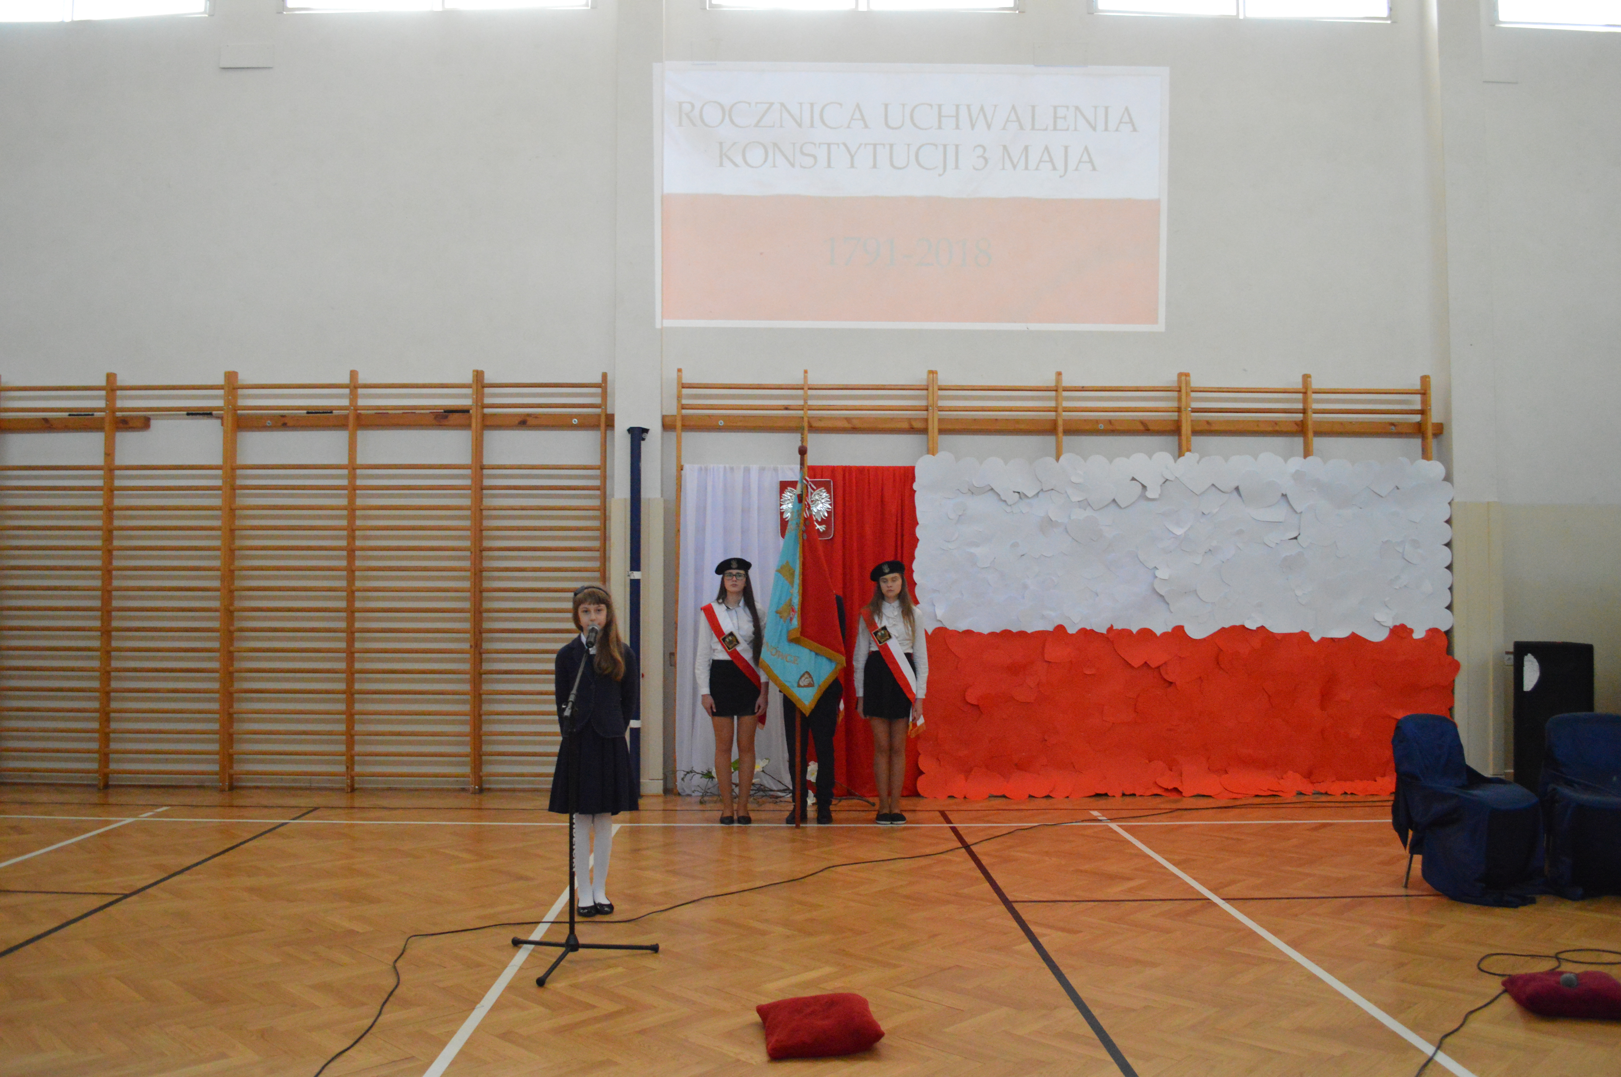
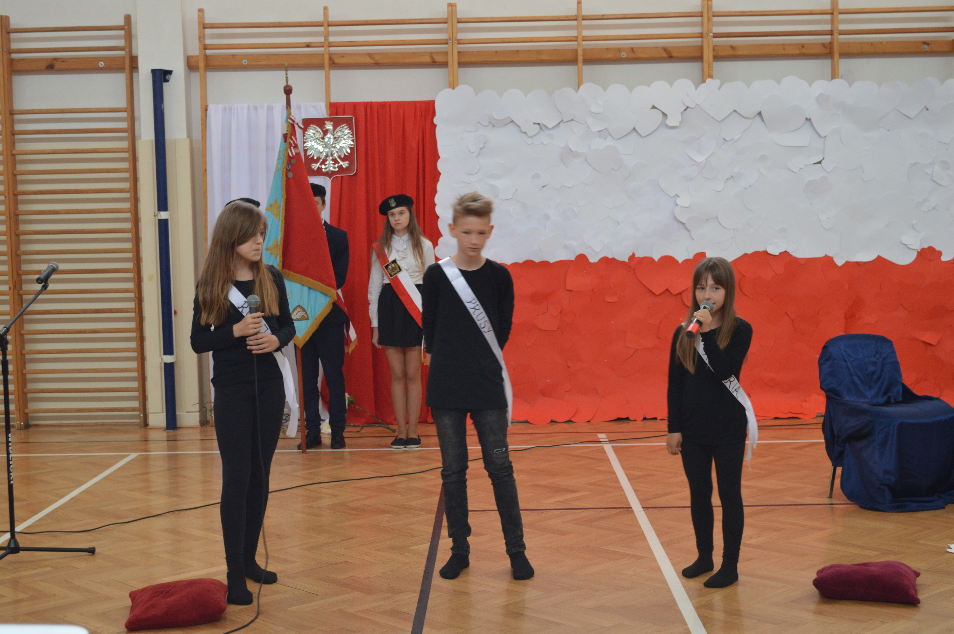
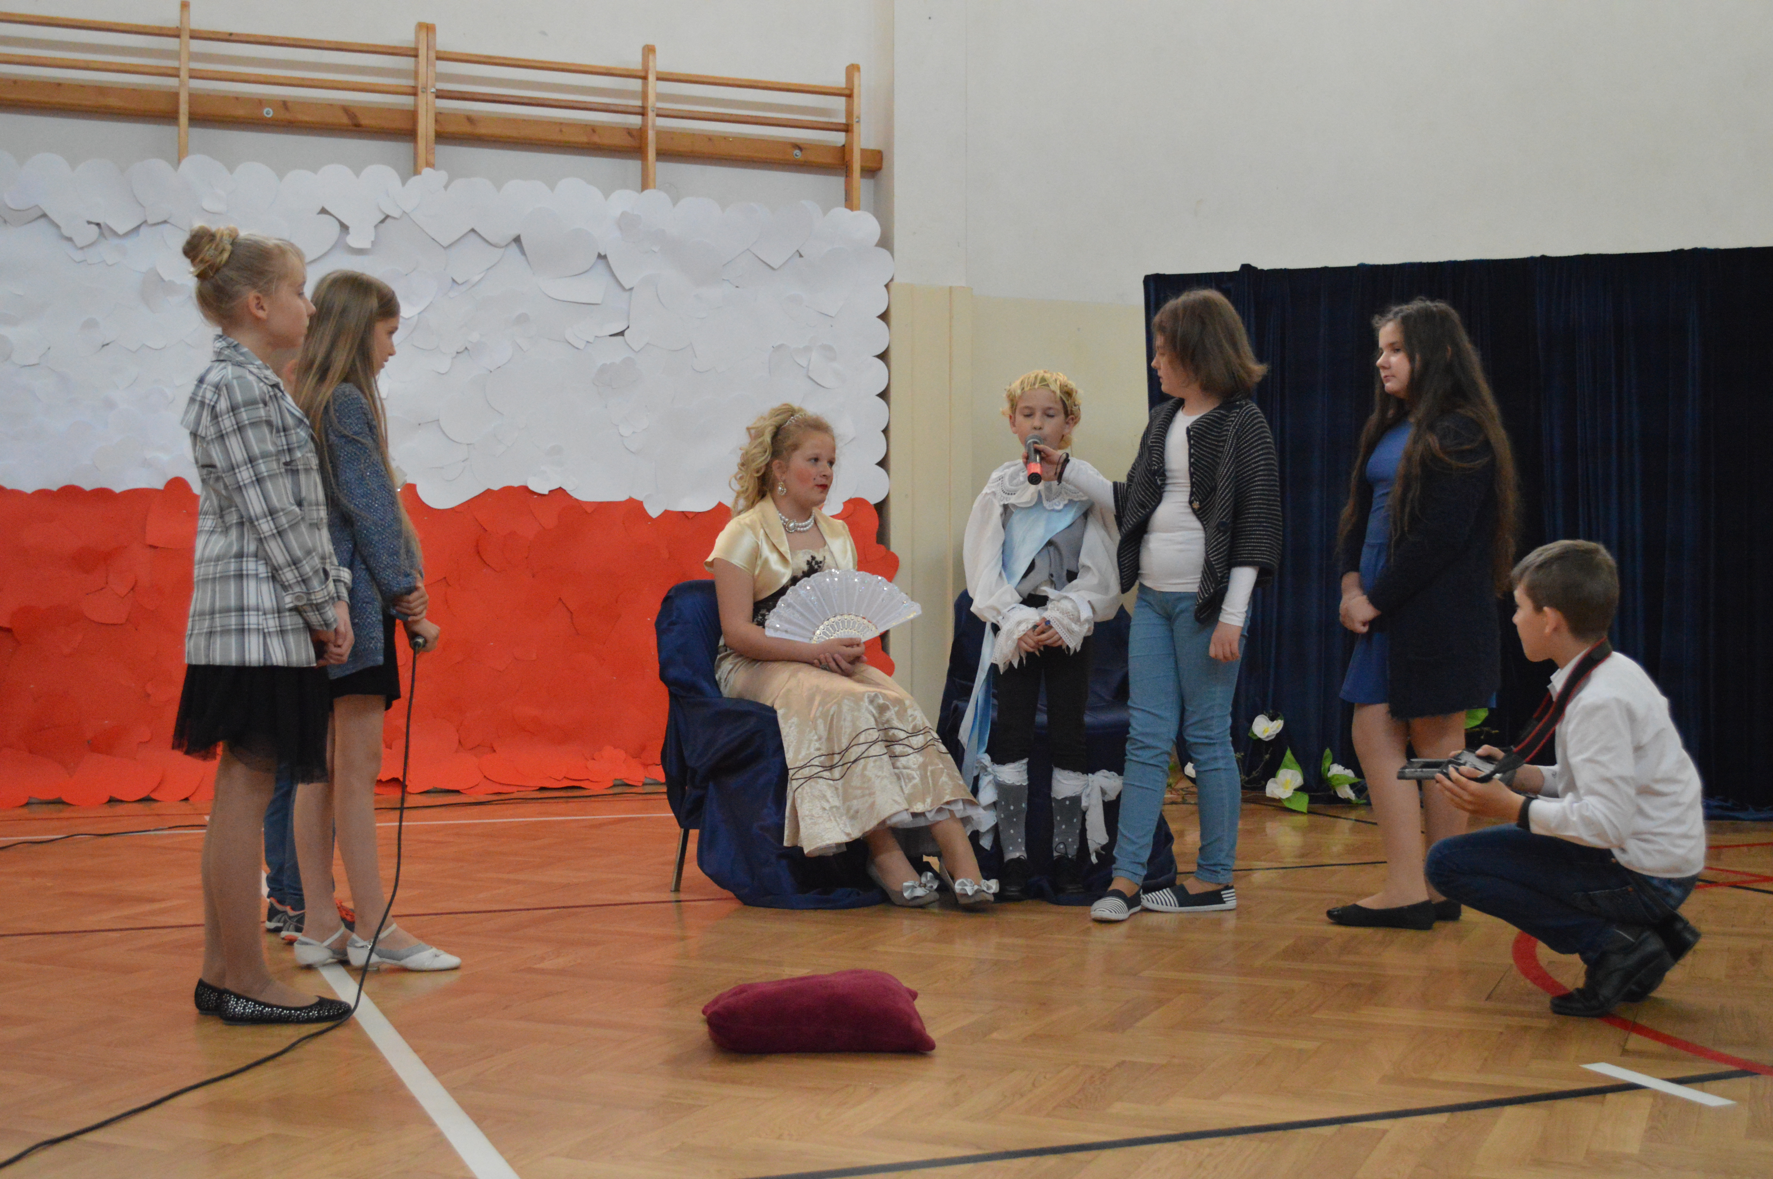
„Flaga Serc” wzbogaciła dekorację podczas uroczystych obchodów Święta Narodowego 3 Maja.

Slide 6
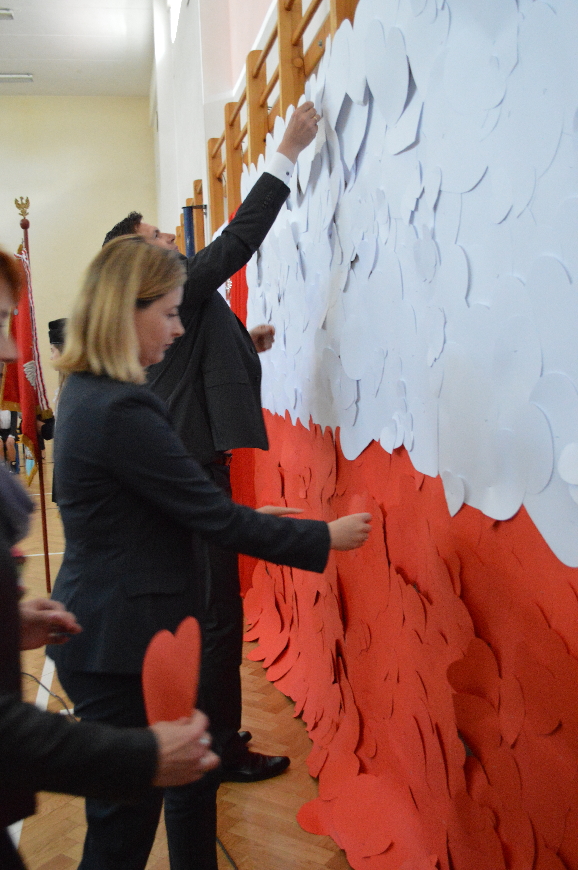
Przybyli na uroczystość goście włączyli się w nasze obchody.

